Slide 1
О ходе реализации регионального проекта «Комфортное Поморье» в Приморском муниципальном округе в 2024 году
Авилов Александр Николаевич – председатель Собрания депутатов Приморского муниципального округа
18 августа 2024 г.

Slide 2
ФИНАНСИРОВАНИЕ НА 2024 год
340
15 194 394,09
миллионов
рублей
₽
выделено на реализацию инициативных проектов в Архангельской области
на реализацию проектов жителей в Приморском округе
13 729 462,00
₽
областной бюджет
Заявлено 26 проектов
1 464 932,09
₽
Поддержано 7 проектов
местный бюджет

Slide 3
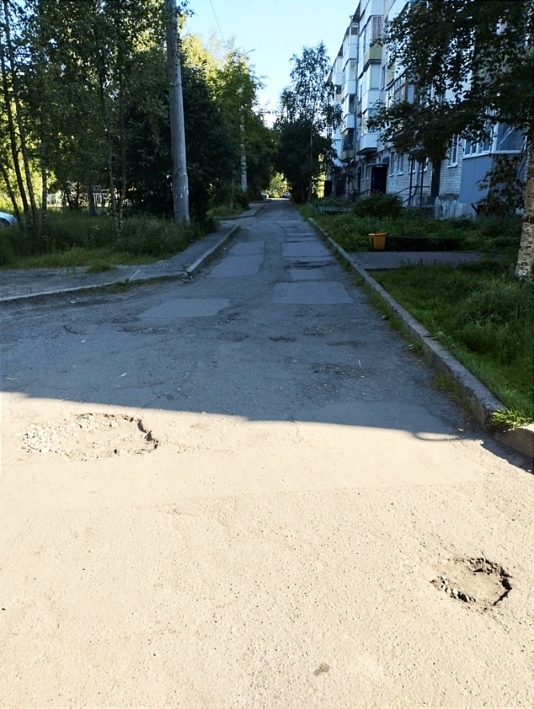
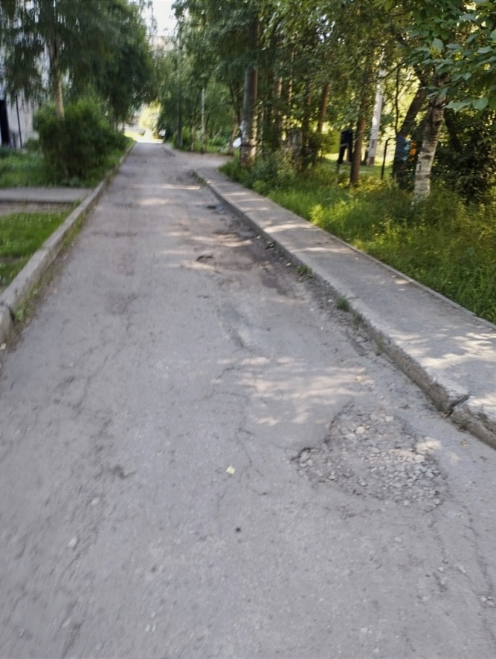
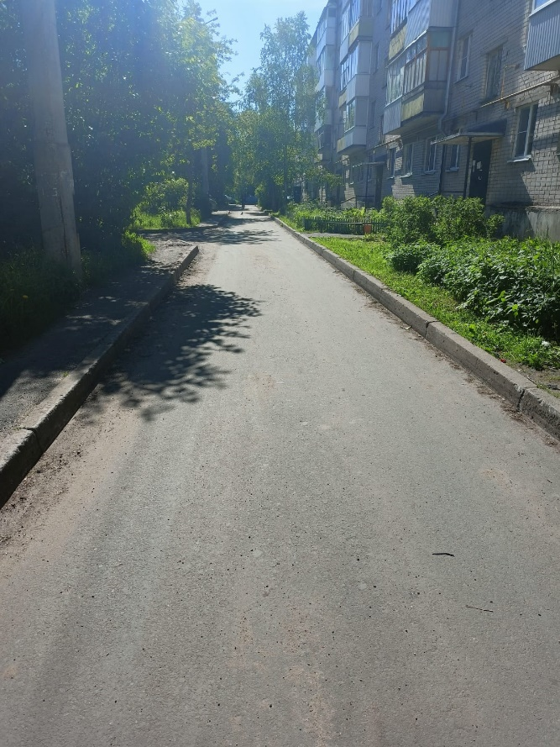
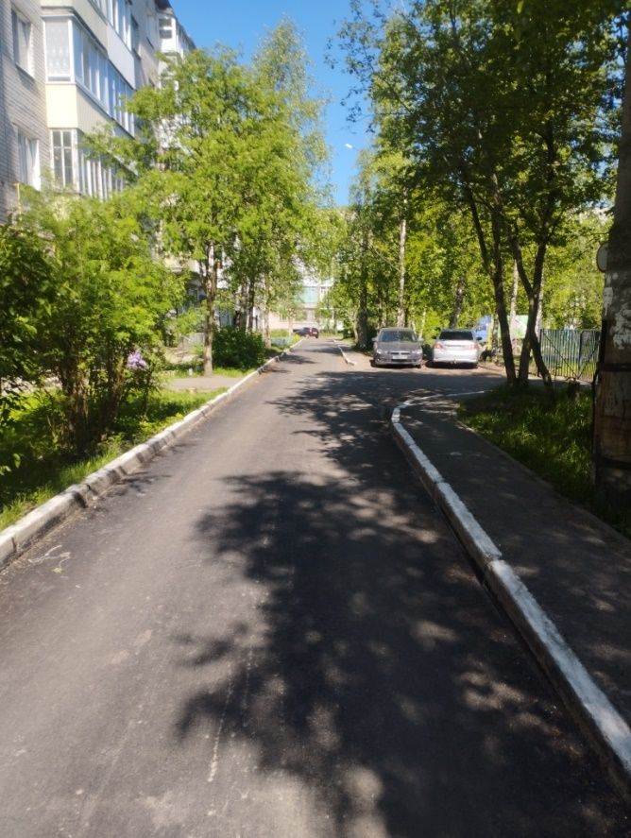
Ремонт автомобильной дороги в пос. Уемский
(по ул. Большесельская, д. 88)
РЕАЛИЗОВАН
1 443 385,30 ₽
Социально-значимая дорога. Является подъездом к детскому саду
БЫЛО
СТАЛО

Slide 4
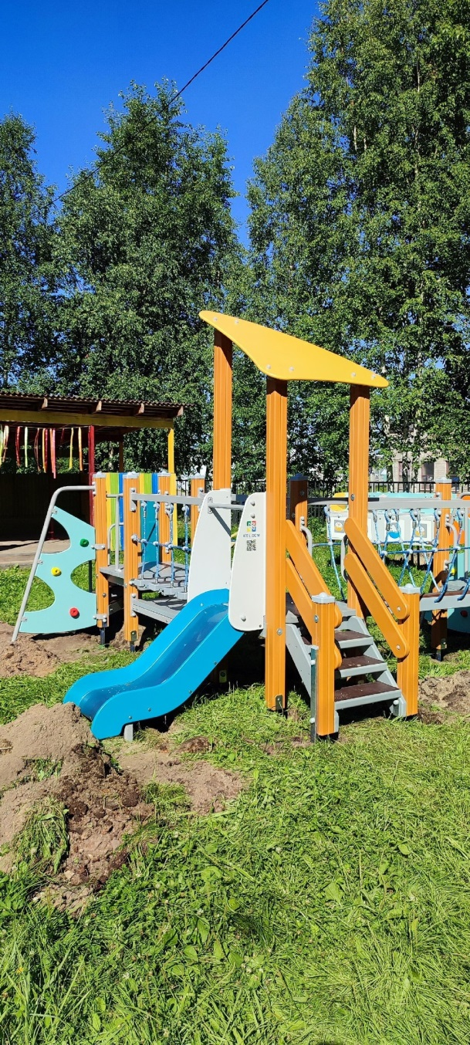
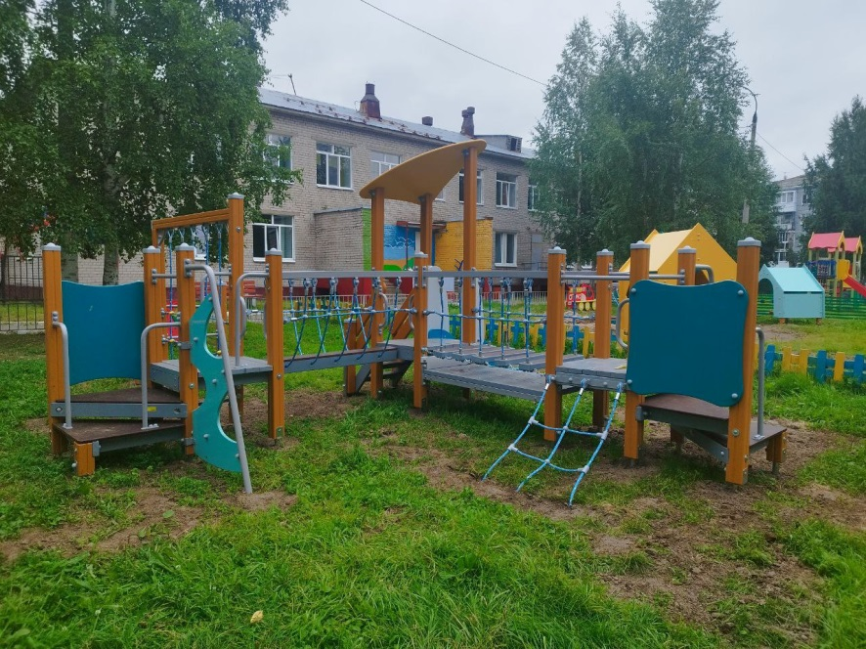
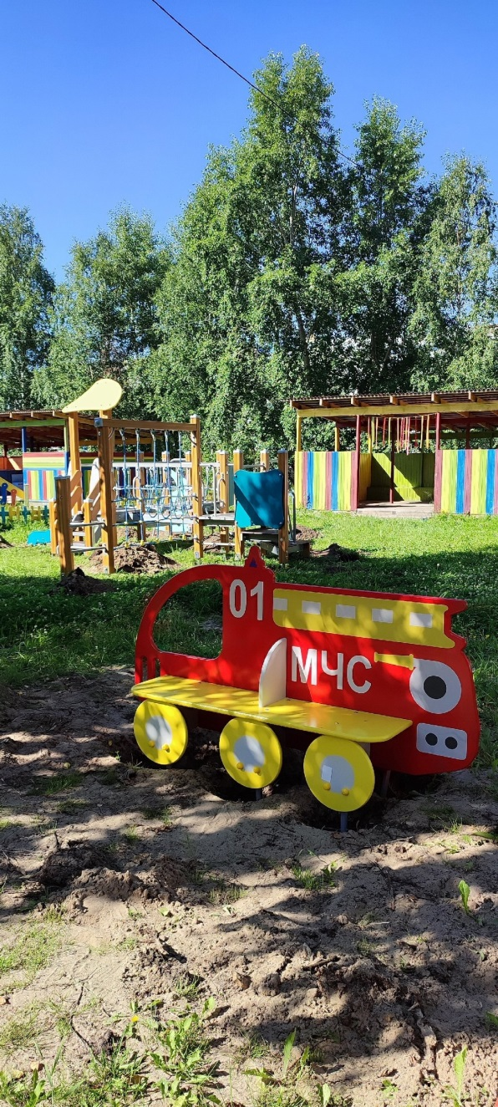
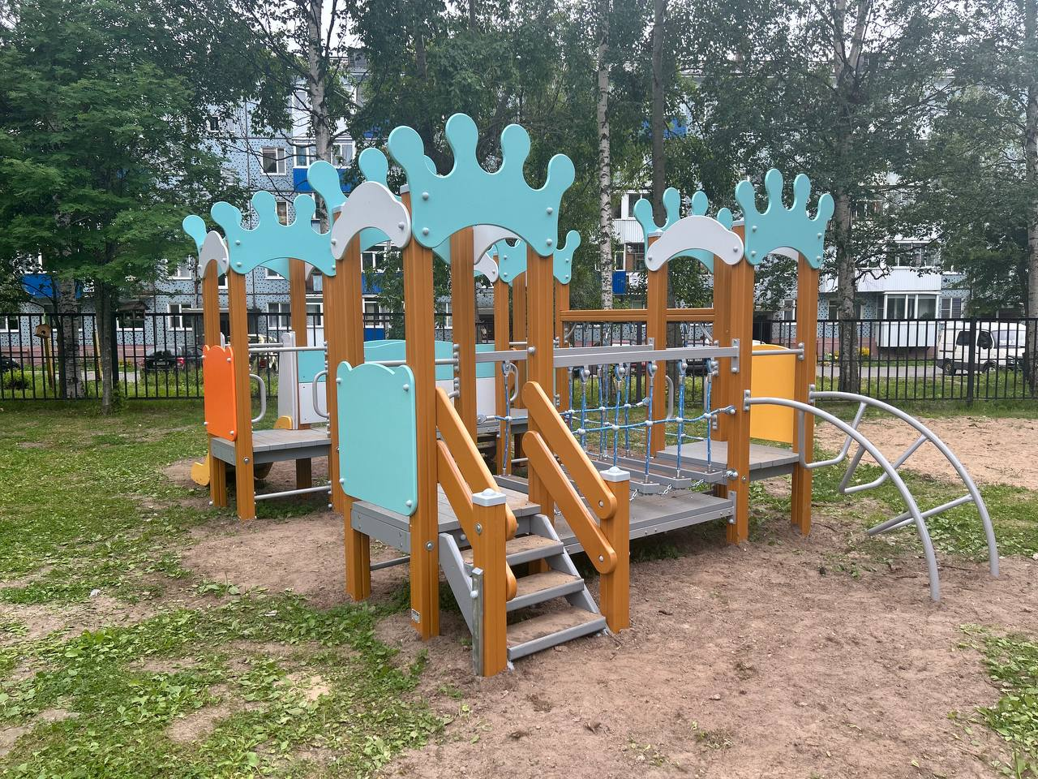
2. Обустройство детской игровой площадки
на территории детского сада в пос. Талаги
РЕАЛИЗОВАН
2 112 963,17 ₽

Slide 5
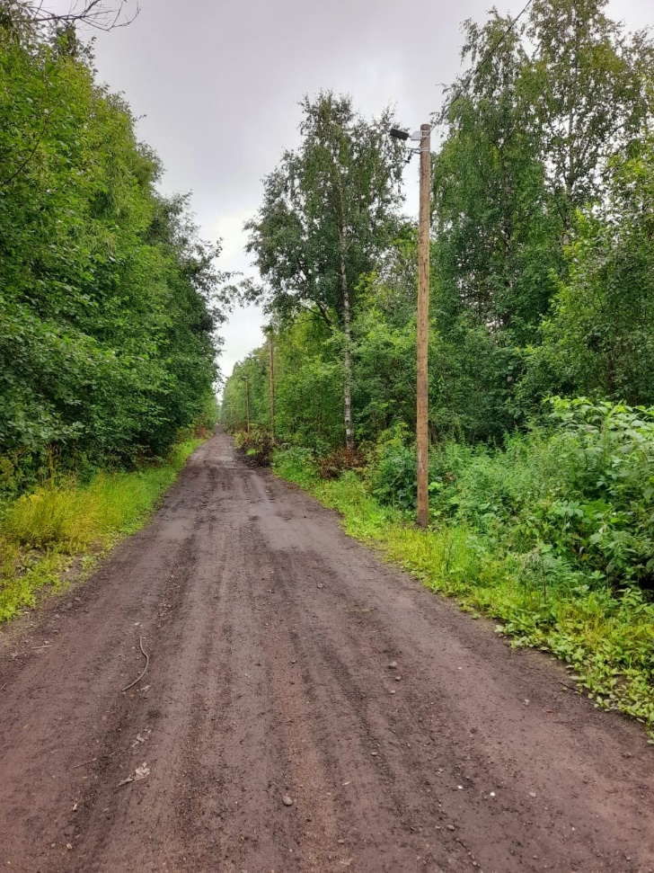
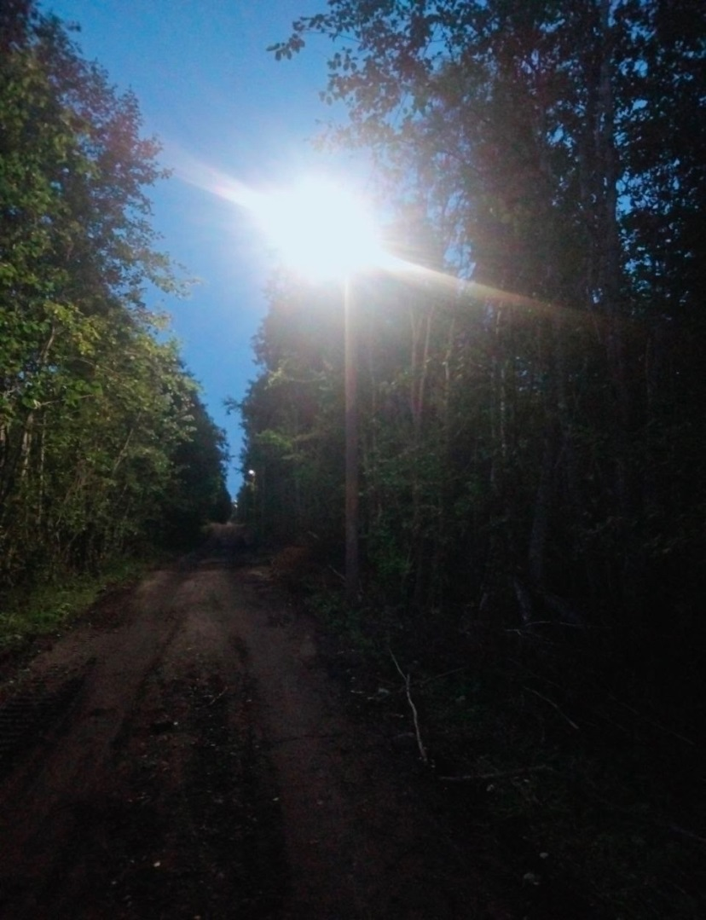
3. Установка уличного освещения до железнодорожной станции в пос. Васьково
РЕАЛИЗОВАН
Установлены опоры линии электропередач и светильники
419 256,07 ₽

Slide 6
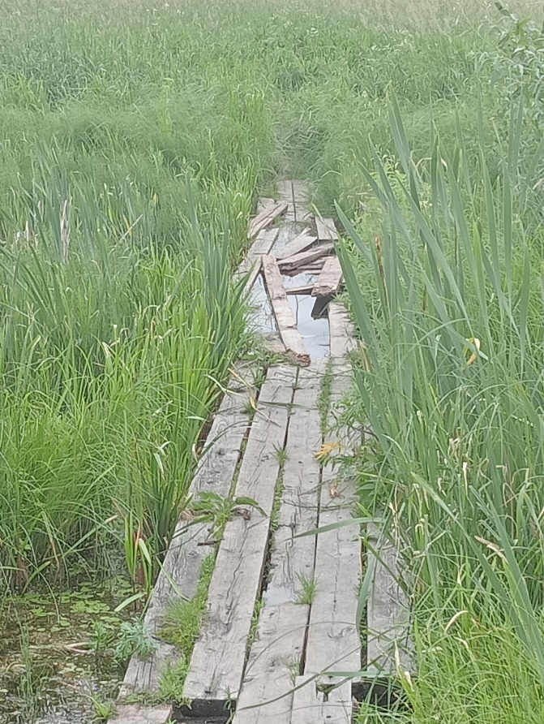
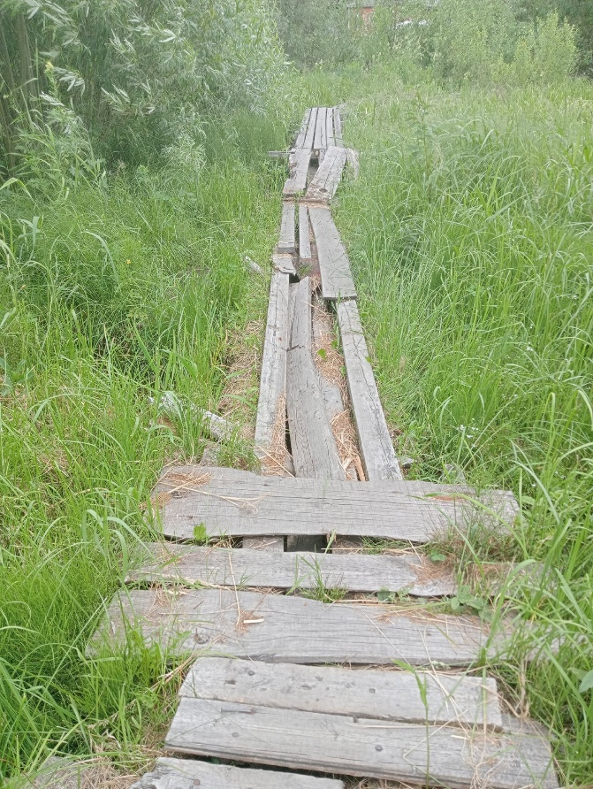
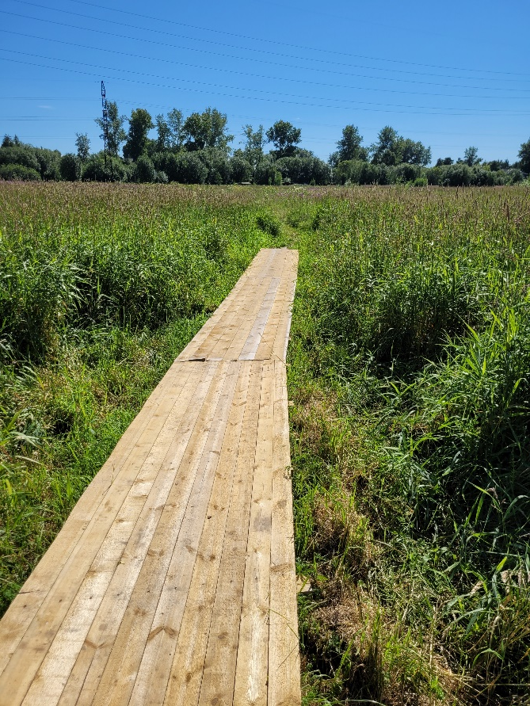
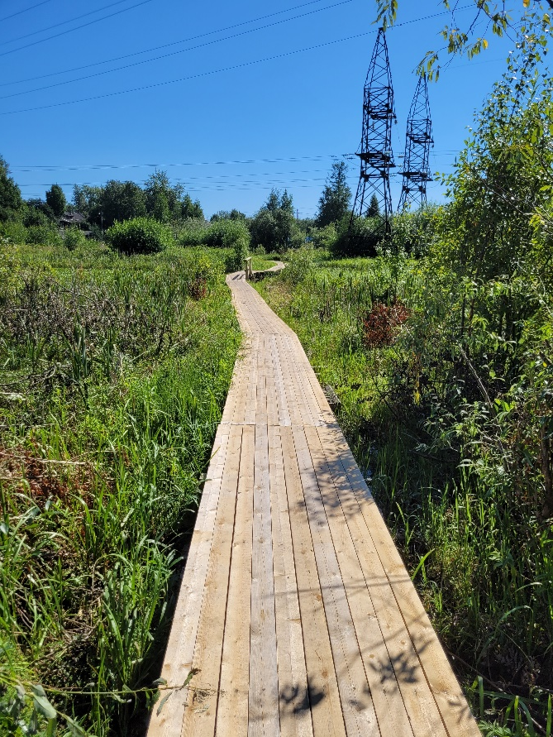
4. Обустройство мостовых переходов и установка
уличного освещения в деревнях Мелехово и Нестерово
ЗАВЕРШАЕТСЯ
Являются социально-значимыми дорогами к школе и больнице
Реализована первая часть проекта. Начинается установка освещения
1 103 195,60 ₽
БЫЛО
СТАЛО

Slide 7
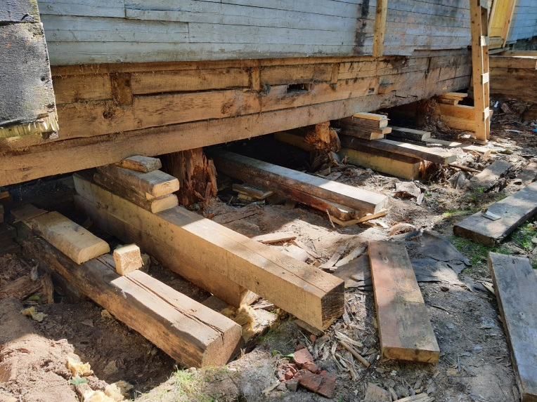
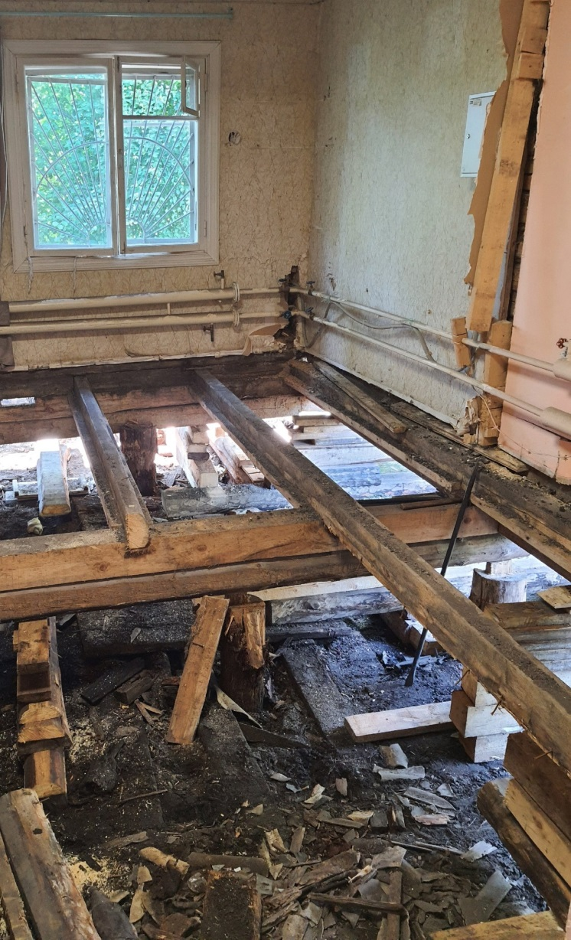
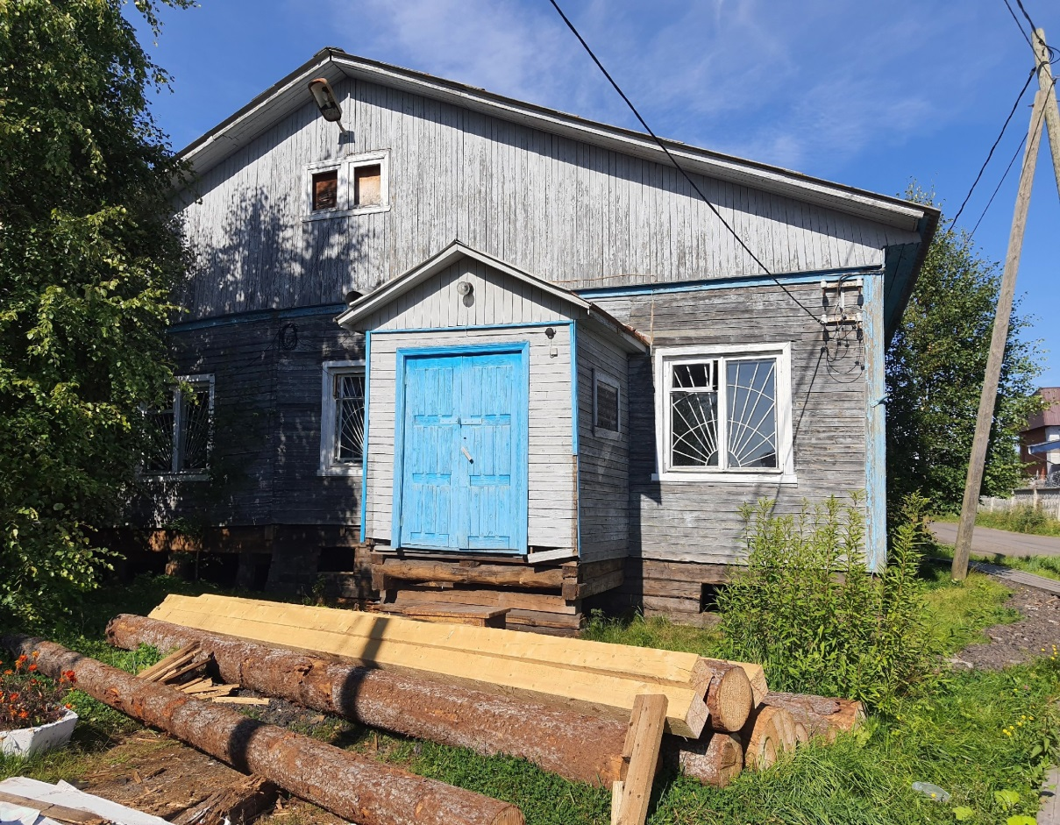
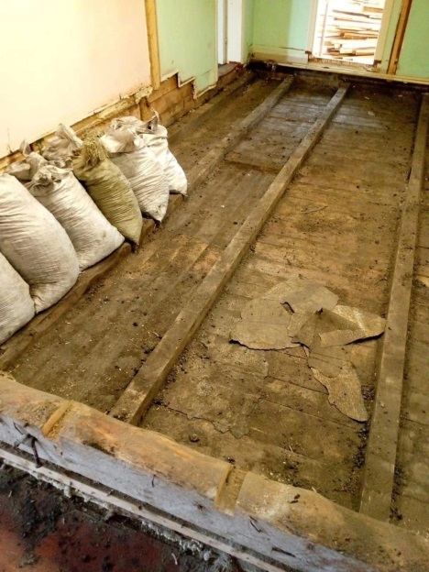
5. Капитальный ремонт фундамента и напольного покрытия
здания музейного пространства «По волнам времени»
в пос. Лайский Док
РЕАЛИЗУЕТСЯ
3 150 000,00 ₽
Проведены демонтажные работы
Завезены материалы
Ведутся работы

Slide 8
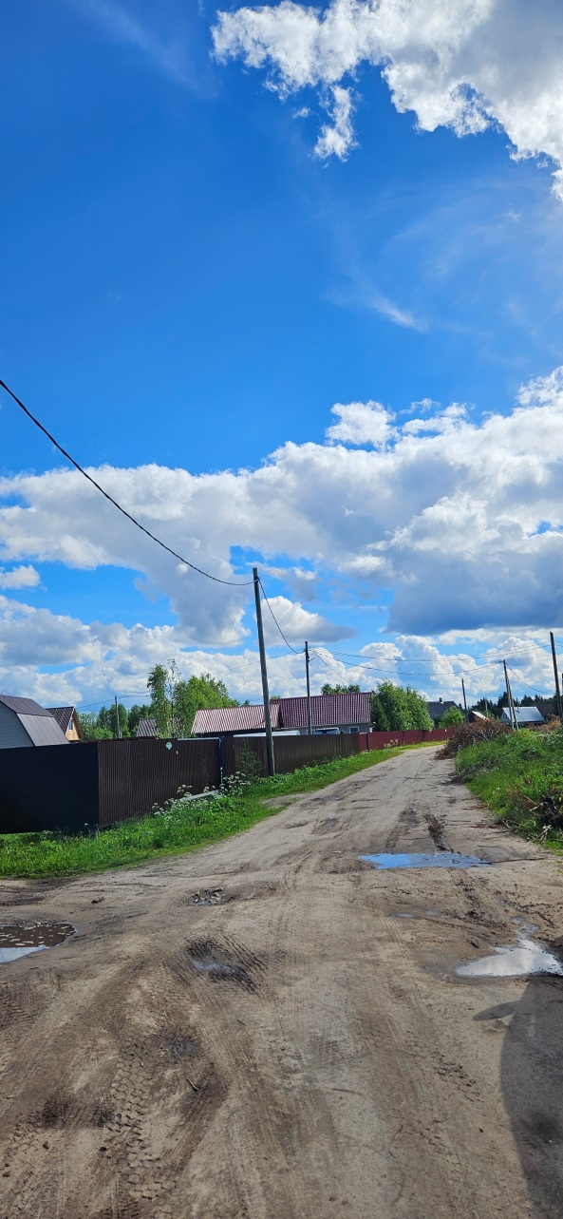
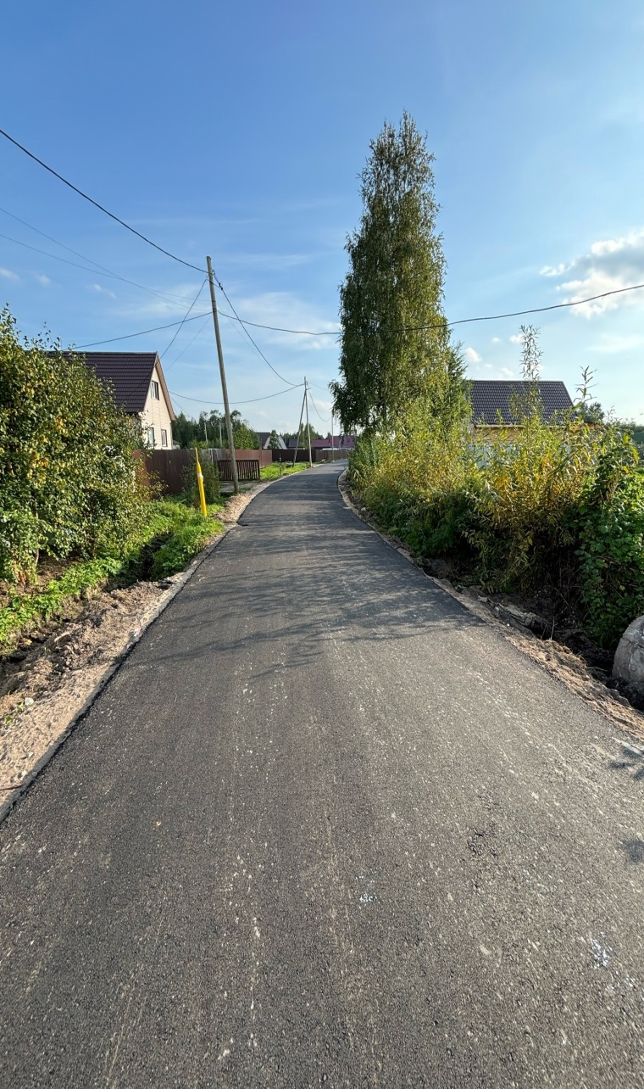
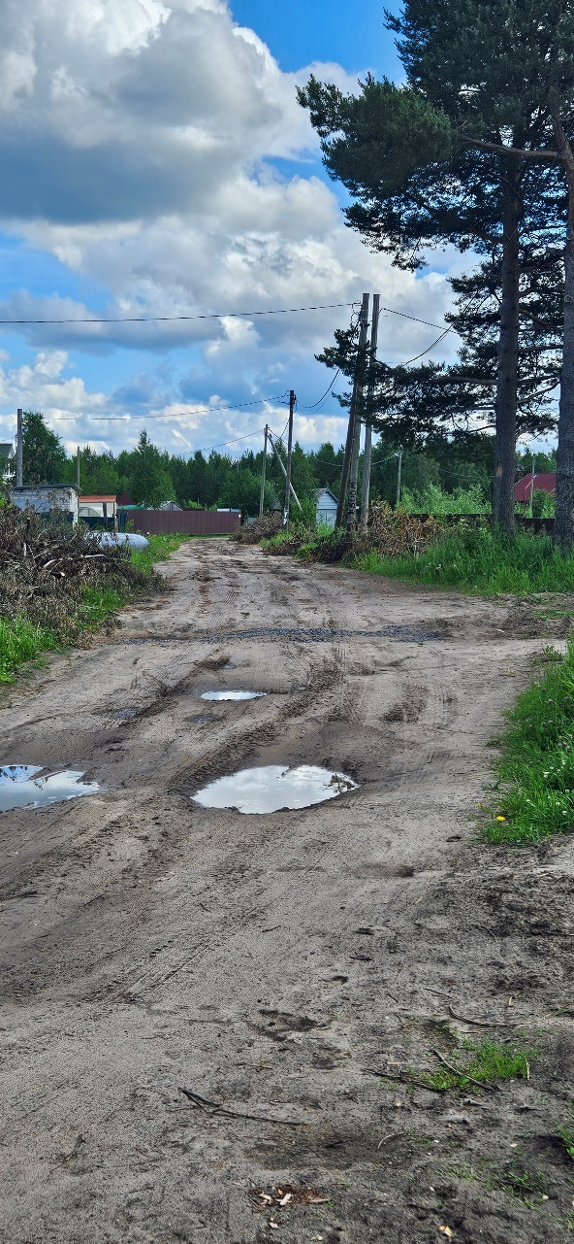
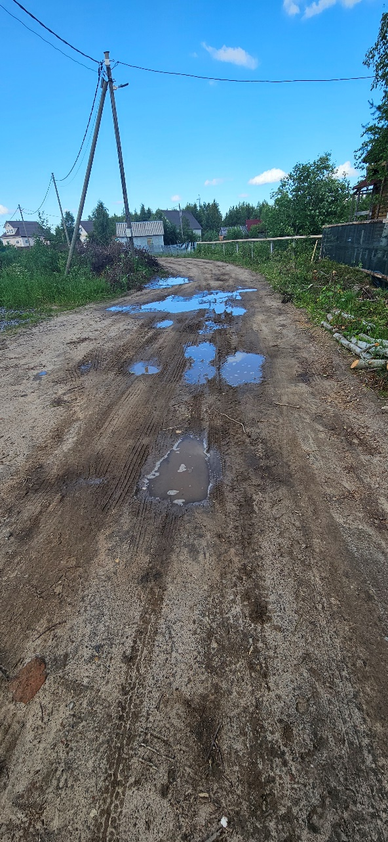
ЗАВЕРШАЕТСЯ
6. Укладка асфальтового покрытия по ул. Зеленой
в дер. Рикасиха
6 005 486,72 ₽

Slide 9
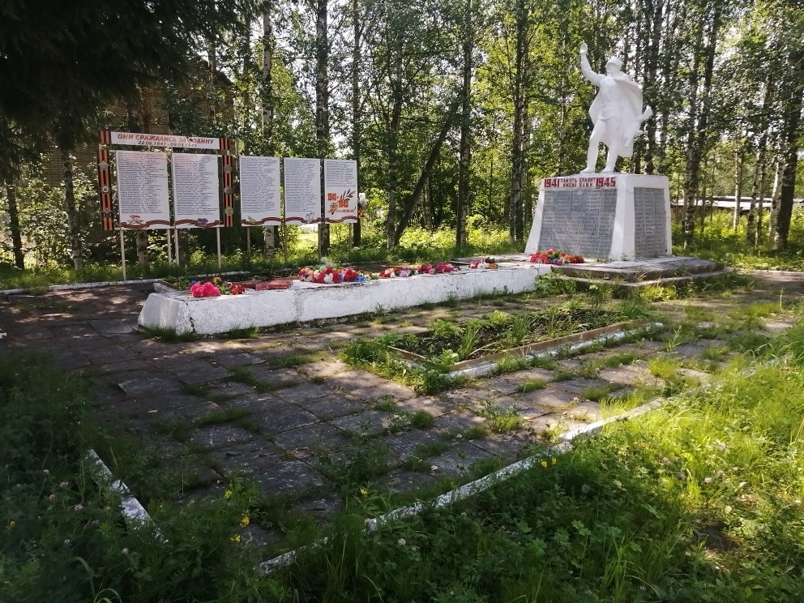
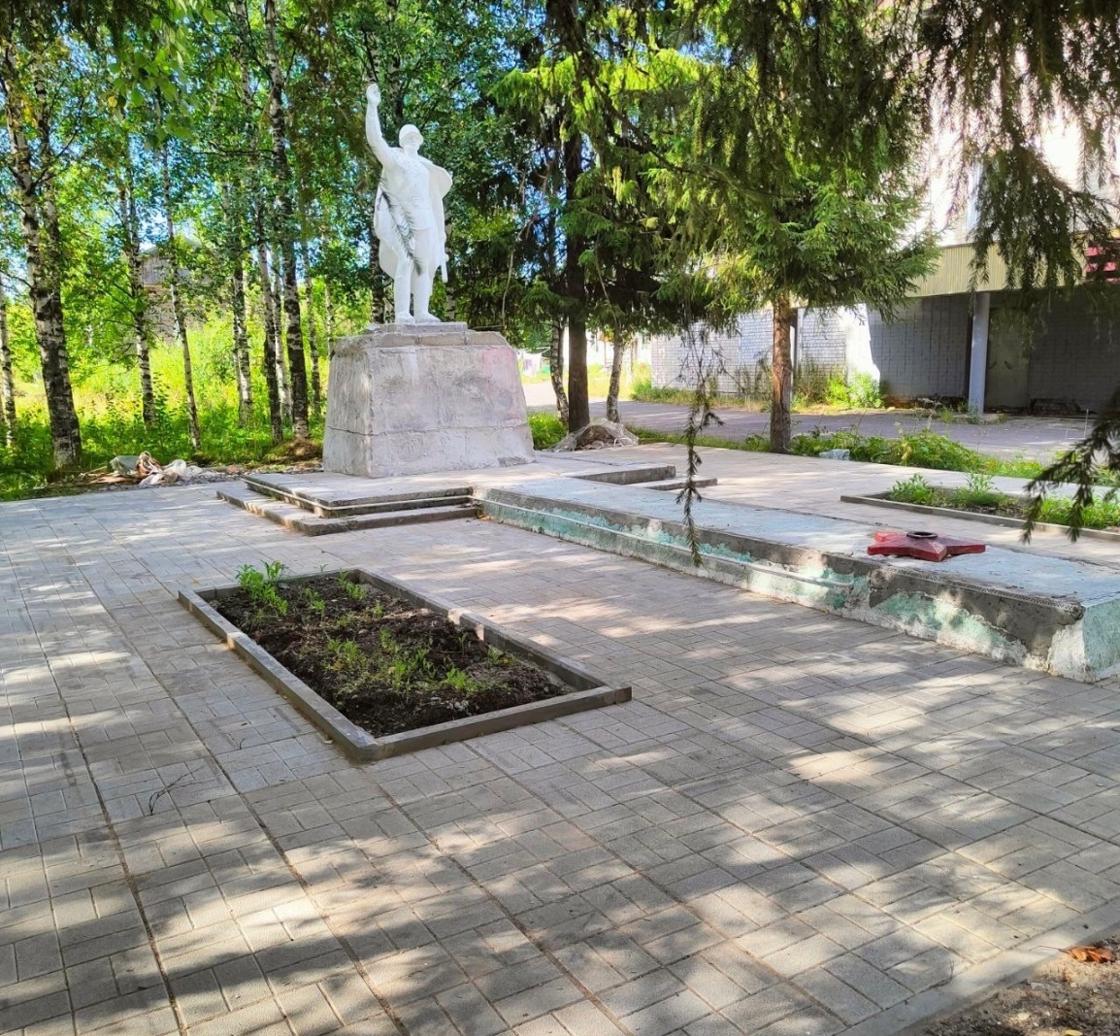
РЕАЛИЗУЕТСЯ
7. Ремонт памятника воинам ВОВ в пос. Боброво
960 107,23 ₽
было
промежуточный результат

Slide 10
Контакты ответственного за реализацию регионального проекта «Комфортное Поморье» в Приморском округе
начальник управления по молодежной, социальной политике и спорту
Кузнецов Александр Александрович
г. Архангельск, просп. Ломоносова, д. 30, каб. 53
Телефон: (8182) 64-33-54
Электронная почта: primsp@primadm.ru
Режим работы: пн. – пт.: 8:30 – 17:45, обед: 12:30 – 13:30

